Slide 1




TRƯỜNG TIỂU HỌC THẠCH BÀN A
CHÀO MỪNG QUÝ THẦY CÔ
VỀ DỰ GIỜ THĂM LỚP
Môn Tiếng Việt lớp 3
KỂ CHUYỆN: CHIẾC RĂNG RỤNG (T3)
Giáo viên:
Lớp: 3

Slide 2
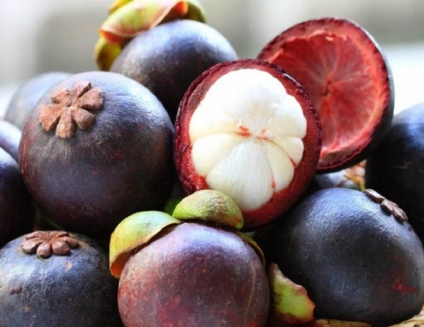
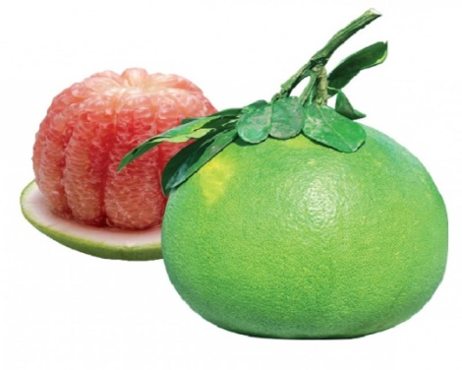
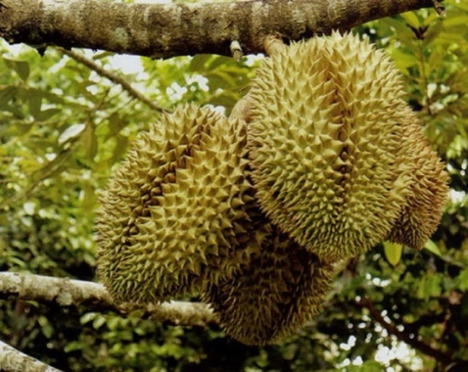
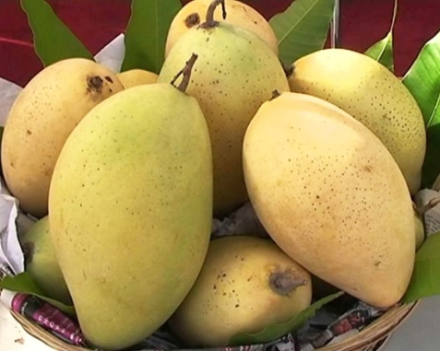
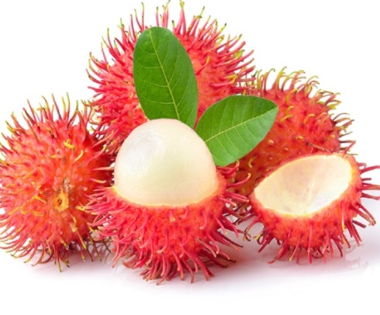
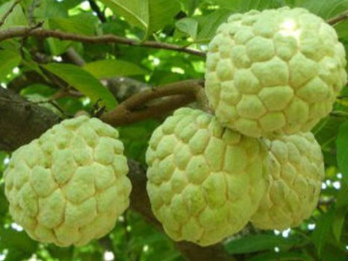
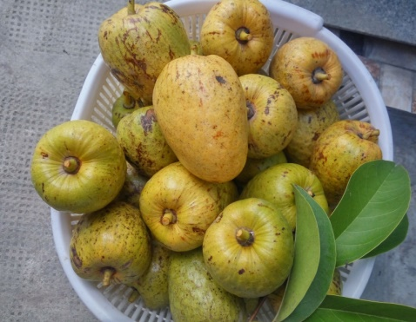
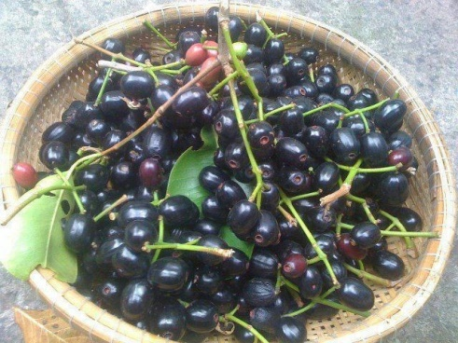
Thứ……ngày…..tháng…..năm…….
TIẾNG VIỆT
TRÒ CHƠI: HÁI QUẢ MIỀN TÂY
măng cụt
Bưởi
Sầu riêng
Xoài
Chôm chôm
Na
Bình bát
Trái trâm

Slide 3
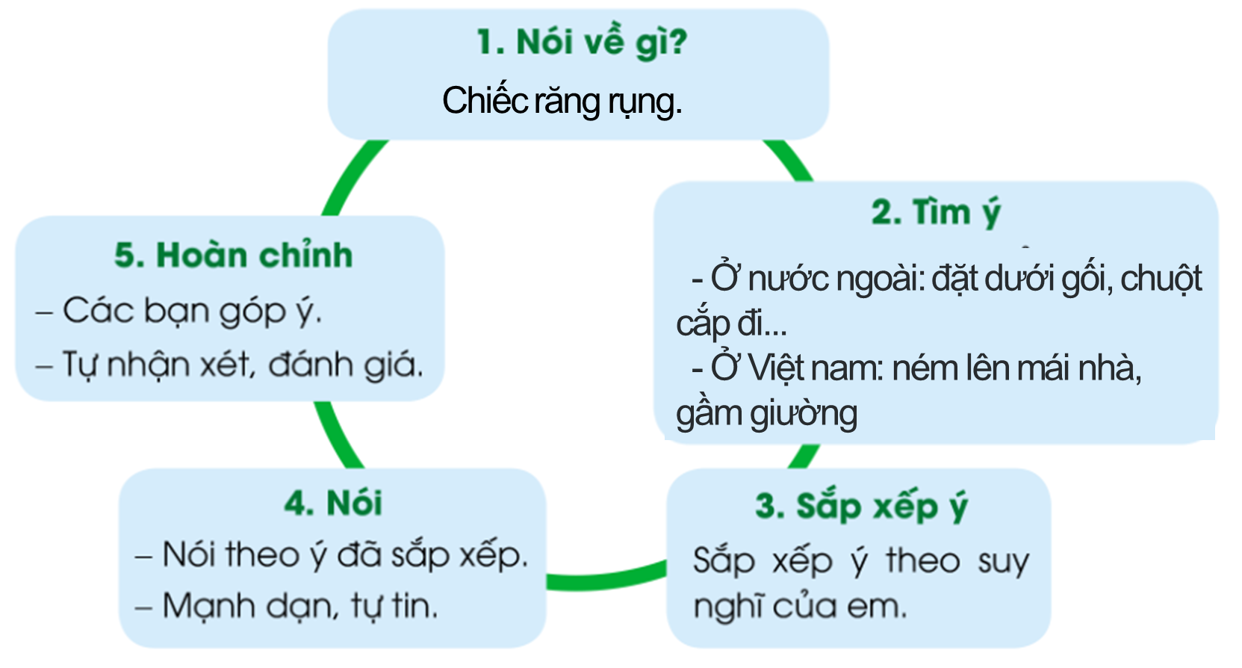
Thứ……ngày…..tháng…..năm…….
TIẾNG VIỆT
KỂ CHUYỆN: CHIẾC RĂNG RỤNG
1. Tìm hiểu những việc cần làm trước khi kể chuyện.
Quan sát sơ đồ kể chuyện:

Slide 4
Thứ……ngày…..tháng…..năm…….
TIẾNG VIỆT
KỂ CHUYỆN: CHIẾC RĂNG RỤNG
2. Xây dựng câu chuyện theo sơ đồ.
Các bước xây dựng câu chuyện: “Chiếc răng rụng”
- Chiếc răng rụng.
- Em giới thiệu về bộ răng của mình.
- Em đã làm gì với chiếc răng gãy : ném lên mái nhà, ném xuống gầm giường, chuột cho răng,…
- Ở nước ngoài: để dưới gối, thần cho răng.
- Em bảo vệ những chiếc răng ra sao?
- Em trình bày trước lớp theo suy nghĩ của mình.
- Lớp góp ý bổ sung câu chuyện.

Slide 5
Thứ……ngày…..tháng…..năm…….
TIẾNG VIỆT
KỂ CHUYỆN: CHIẾC RĂNG RỤNG
3. Kể chuyện trong nhóm.
- Chúng ta cùng thảo luận nhóm, kể chuyện trong nhóm. Các bạn trong nhóm góp ý chân thành cho bạn mình sau khi nghe bạn kể chuyện.
4. Kể chuyện trước lớp
- Các nhóm cử đại diện kể trước lớp. Cả lớp cùng nghe và góp ý cho bạn điều chỉnh.

Slide 6
Thứ……ngày…..tháng…..năm…….
TIẾNG VIỆT
KỂ CHUYỆN: CHIẾC RĂNG RỤNG
5. Câu chuyện tham khảo.
Ở Mỹ, khi thay răng trẻ em sẽ đặt chiếc răng rụng dưới gối và tin rằng:” Ban đêm thần răng sẽ mang chiếc răng đi và để lại mấy đồng tiền”
Ở Pháp thần răng cũng ghé thăm và cho các em một món đồ chơi nho nhỏ
Ở Tây Ban Nha trẻ em tin rằng chuột sẽ lấy chiếc răng rụng đi và để dưới gối các em tiền hoặc viên đường
Ở Việt Nam, chuột lại tặng các em những chiếc răng chuột xinh xắn. Trẻ em sẽ ném chiếc răng rụng lên mái nhà nếu nó là chiếc răng của hàm dưới. Vừa ném các em vừa nói:
Chuột chuột chí chí mày lấy răng ta, ta lấy răng mày
Nếu răng rụng của hàm trên thì ném xuống gầm giường. Vừa ném các em vừa nói:
- Chuột chuột chí chí mày lấy răng ta, ta lấy răng mày
Phong tục mỗi nước khác nhau nhưng trẻ em nước nào cũng đều ao ước có những chiếc răng mới thật chắc, thật đẹp.

Slide 7

XIN CHÂN THÀNH CẢM ƠN
QUÝ THẦY CÔ GIÁO VÀ CÁC EM
Notes:
7

